Slide 1


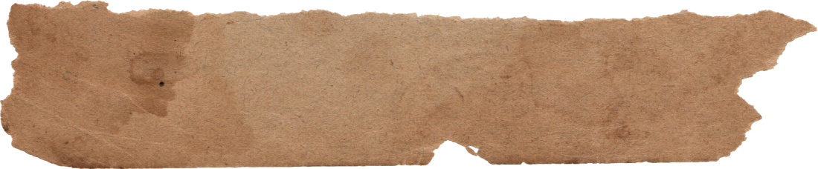
ИСПОЛЬЗОВАНИЕ ГУГЛ-ФОРМЫ НА УРОКАХ ТЕХНОЛОГИИ ДЛЯ ПРОВЕРКИ ДОМАШНЕГО ЗАДАНИЯ И АКТУАЛИЗАЦИИ ЗНАНИЙ.
Выполнила: Лузина Л.И.
Учитель технологии МБОУ «Семёновская ООШ»

Slide 2




В данное время применение онлайн-сервисов является необходимым инструментом в руках преподавателя.
Проверка домашнего задания, актуализация знаний ученика, все это требует современного подхода.
В тaких условиях на помощь приходят современные технологии и инструменты. Одним из таких полезных инструментов является сервис «Google-Формы», позволяющий быстро и просто создавать тесты для проверки и актуализации знаний обучающихся, настраивать автоматическую проверку и получать готовые результаты с указанием всех ошибок учащихся.

Slide 3
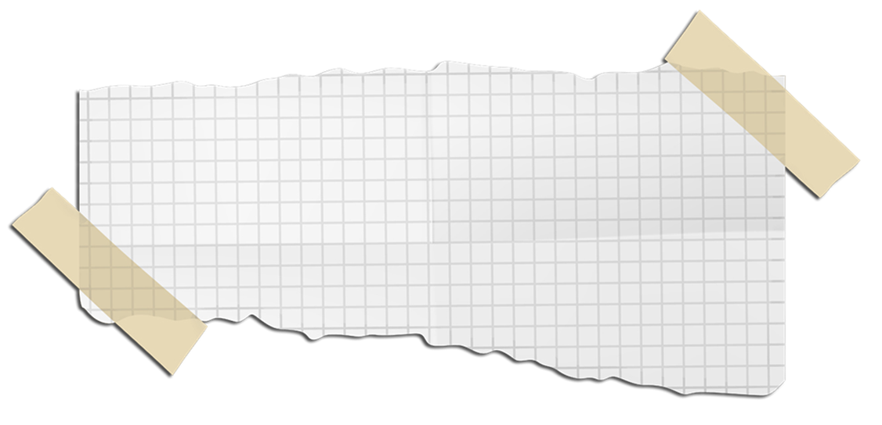

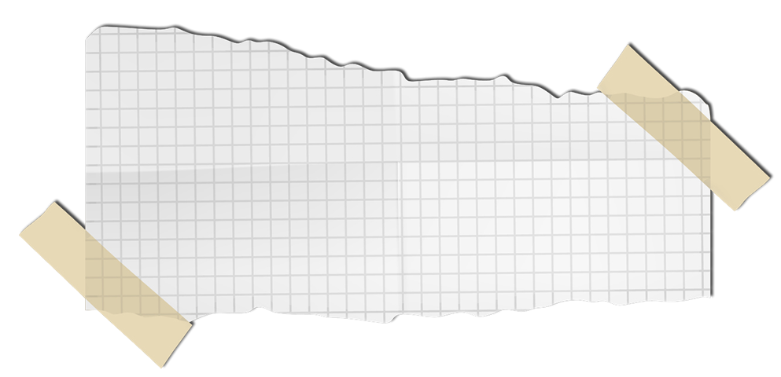
создание анкет;
добавление формы обратной связи на сайт;
дистанционная проверка домашнего задания;
проведение онлайн-тестирования или онлайн-олимпиады с большим количеством участников.
С помощью Google Форм мгновенно, бесплатно, без регистрации на дополнительных сервисах и интеллектуальных усилий создаются опросы, которые без сбоев собирают данные и аккуратно выглядят.
В сервисе Google-Формы дает возможность создaвать тестовые задания различных категорий:
- с выбором одного или нескольких вариантов ответов,
- с написанием краткого или развернутого ответа,
- с установлением соответствия, множественным выбором.

Slide 4
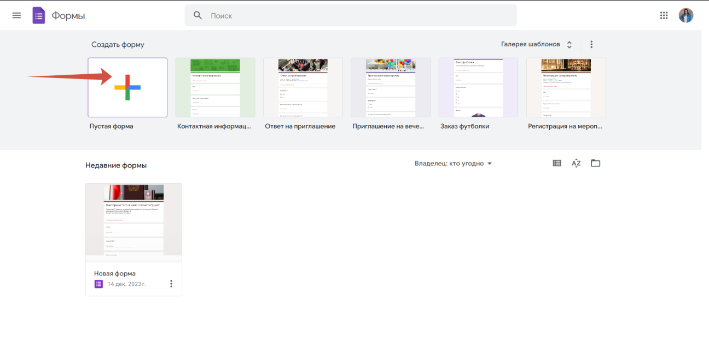
Актуализация знаний учеников с применением гугл - формы
На примере темы 5 класса «Сервировка стола»
Заходим на сайт Google-форм: https://docs.google.com/forms/
Кликаем на вкладку «Создать форму» - «Пустой файл»

Slide 5

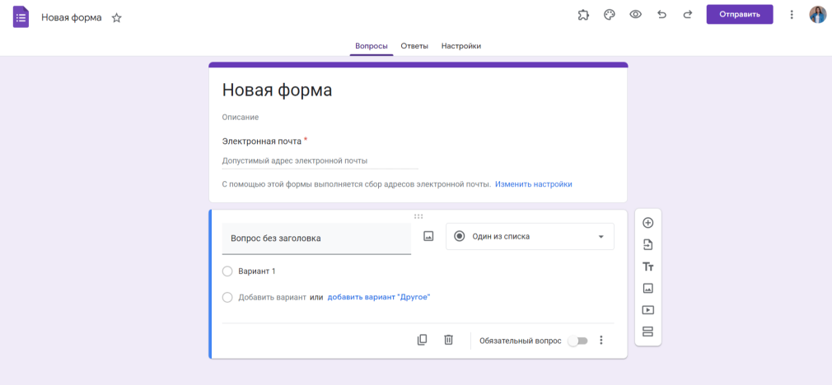
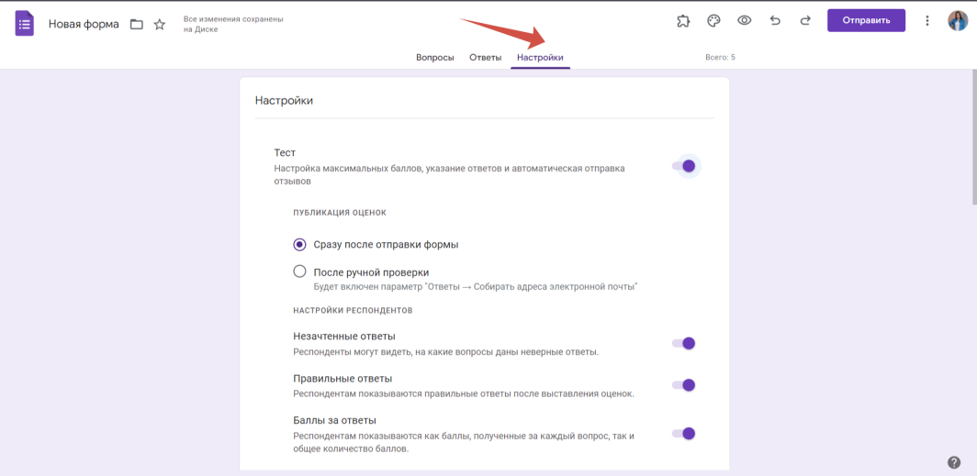
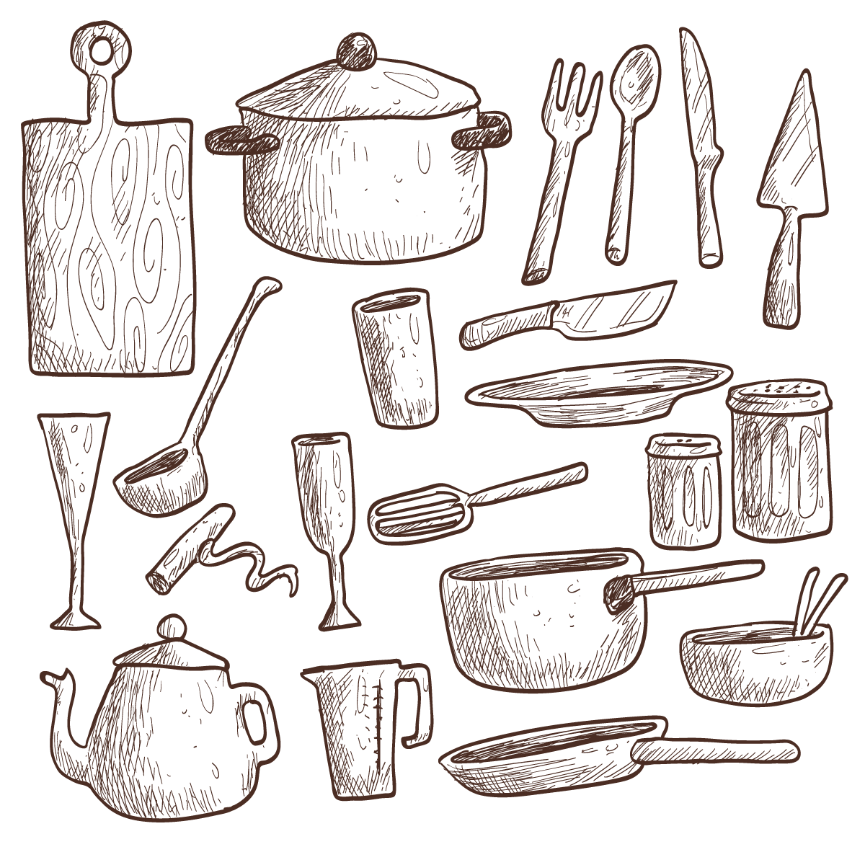
3. Попадаем в пустую форму, с которой начинаем работать: меняем название и описание
4. Заходим в настройки, выбираем вкладку «Тесты»

Slide 6
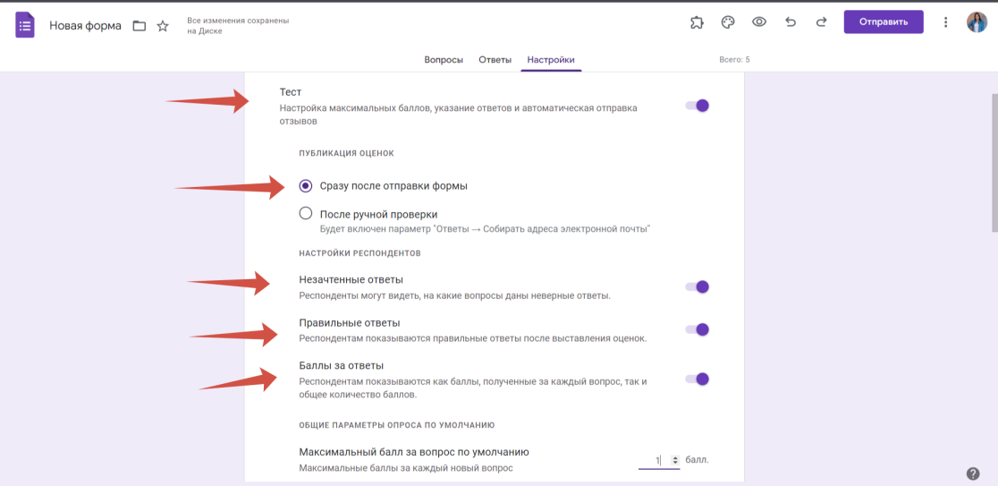
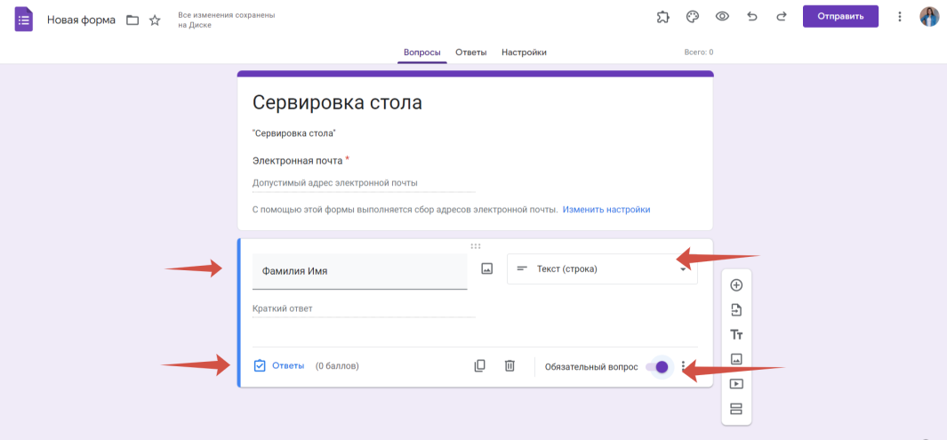
5. Устанавливаем и сохраняем настройки теста:
6. После этого возвращаемся к пустой форме и начинаем заполнять ее вопросами и ответами Первым вопросом рекомендую сделать «Фамилия, имя» для быстрой идентификации отвечающего. В поле «Вид ответа» устанавливаем «Текст (строка)». Учащиеся будут самостоятельно набирать свое имя. Ответу на этот вопрос присваивает вес 0 баллов.

Slide 7
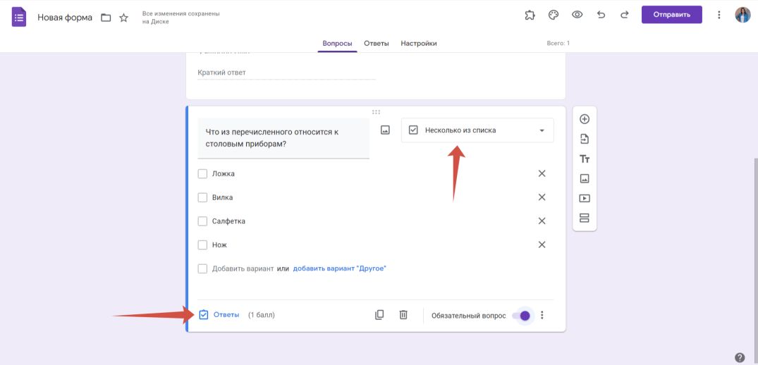
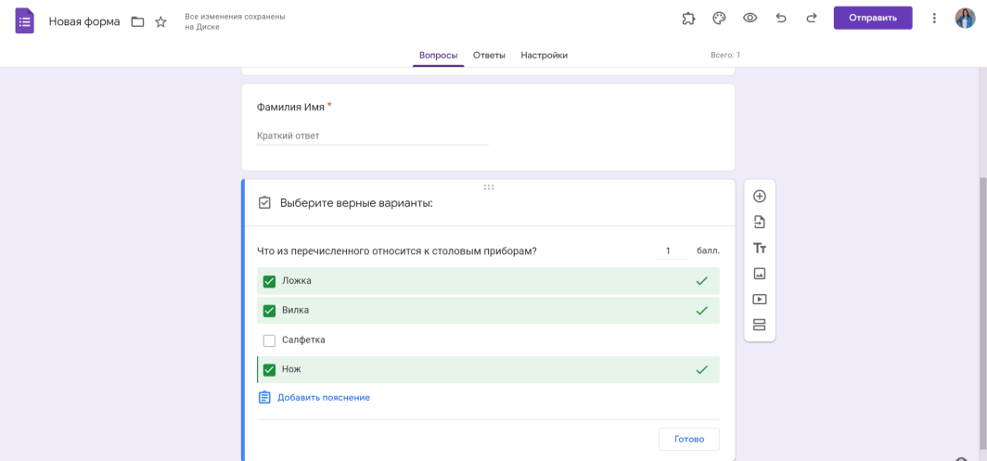
7. Создаем вопросы теста Варианты видов ответов могут быть разные: «один из списка», «несколько из списка» и т.д. Выбираем наиболее подходящий и присваиваем нужное количество баллов за верный ответ и выбираем правильные варианты ответов, нажав на «ответы», чтобы система могла подсчитать баллы.

Slide 8
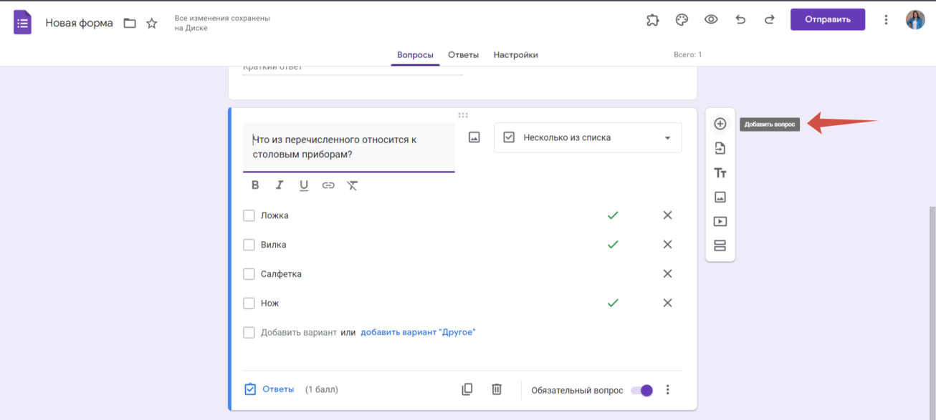
8. Проделываем все тоже само с остальными вопросами, нажав сбоку на кнопку «добавить вопрос»

Slide 9
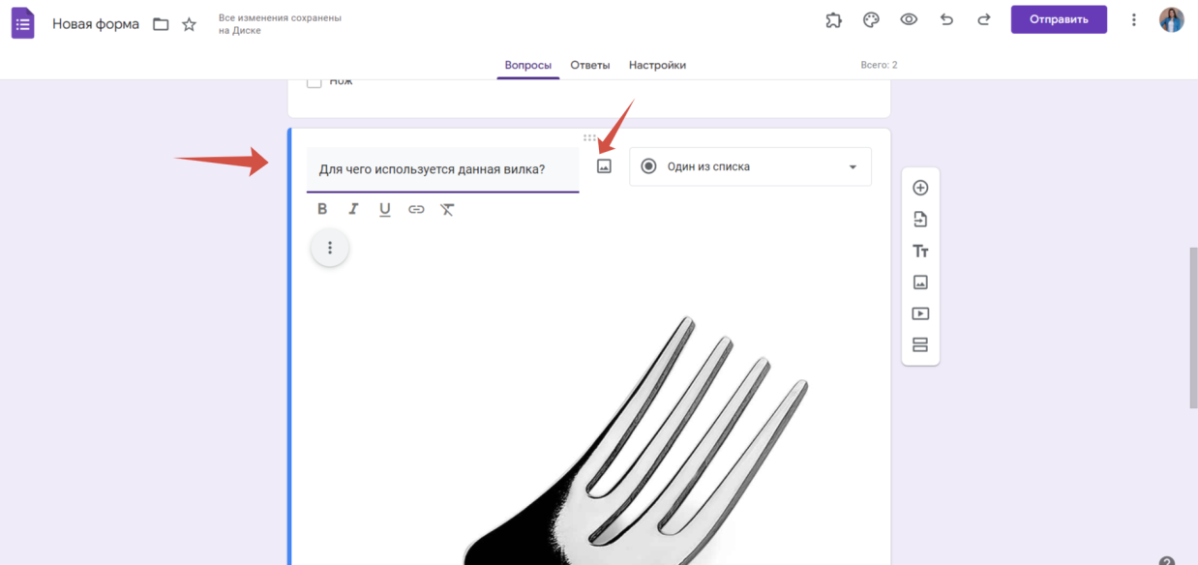
9. Если вы хотите создать вопрос по картинке.
Нажмите на кнопку «вставить картинку» и введите к ней вопрос.

Slide 10

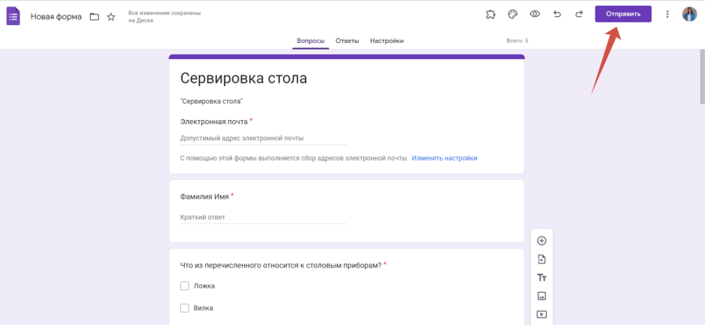

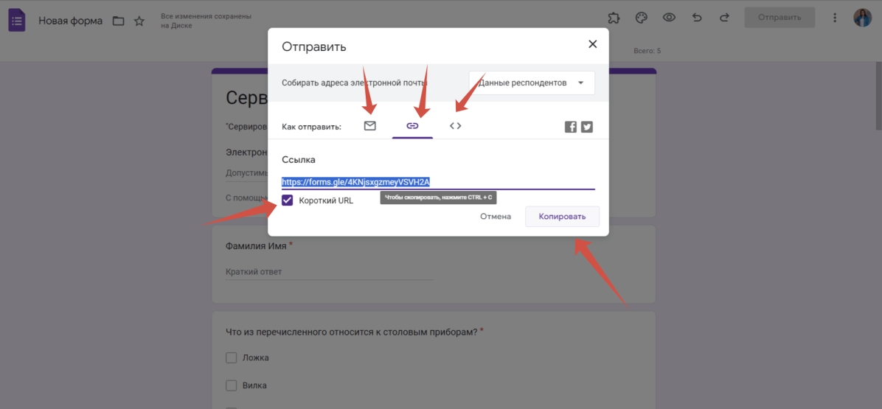
10. После заполнения всей формы, выбираем способ отправки ее ученикам:

Slide 11

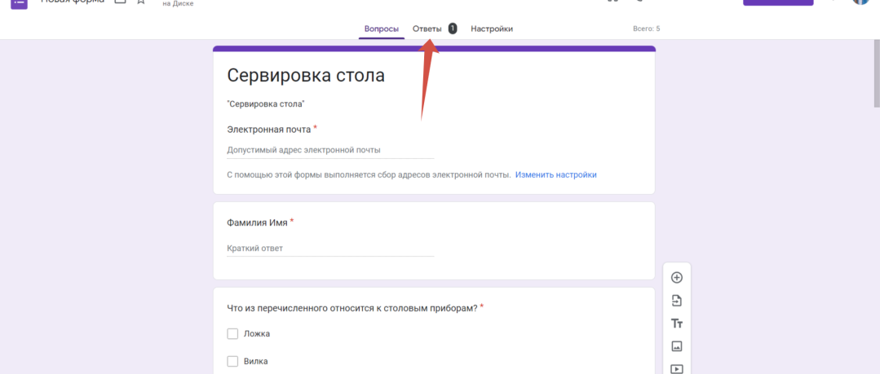

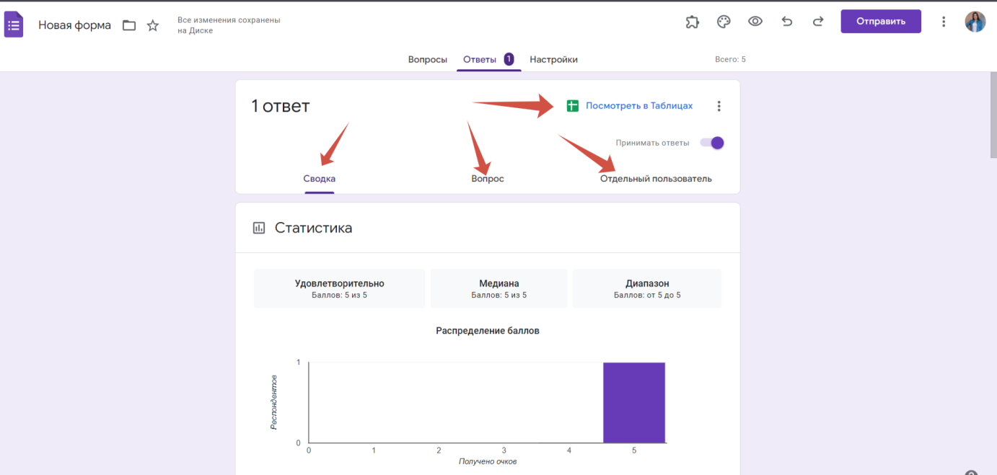
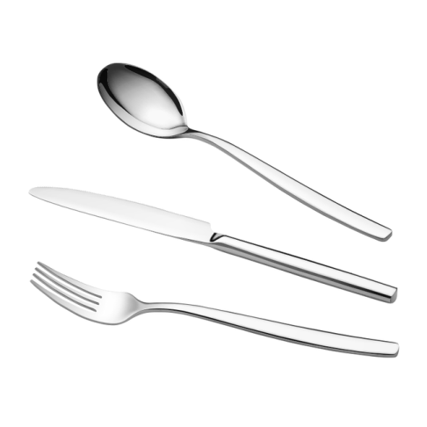
11. После прохождения учениками теста, Вы можете смотреть и анализировать его результаты непосредственно в форме или в таблице

Slide 12
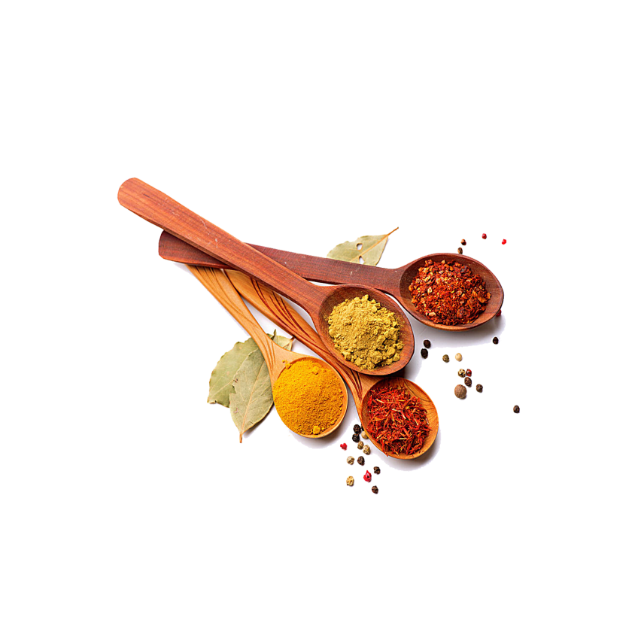
СПАСИБО ЗА ВНИМАНИЕ
Вы можете воспользоваться готовым тестом, для проверки знаний на тему «Сервировка стола», разработанного мной
https://forms.gle/tnVr3DBGJqP9FC5h9

